Slide 1
ПОЛОЖЕНИЕ о формировании 10-ых профильных классов МАОУ «Лицей № 15 им. Н.Н. Макаренко».

Slide 2
Положение регламентирует порядок формирования профильных классов в рамках осуществления образовательной деятельности по образовательной программе среднего общего образования при дифференциации содержания с учетом образовательных потребностей и интересов обучающихся, обеспечивающих углубленное изучение отдельных учебных предметов, предметных областей соответствующей образовательной программы (профильное обучение).

Slide 3
Профильное обучение в лицее ведется по следующим направлениям:
­- гуманитарному.
- социально-экономическому.
- естественнонаучному.
- технологическому.
- универсальному.

Slide 4
Профильными учебными предметами, курсами, дисциплинами (модулями) в соответствующих профилях обучения являются:
- гуманитарный профиль – русский язык, литература, иностранный язык (английский, немецкий и т. д.), история, право.
- социально-экономический профиль – право, математика, география, экономика.
- естественнонаучный профиль – химия, биология, математика.
- технологический профиль – физика, математика, информатика.

Slide 5
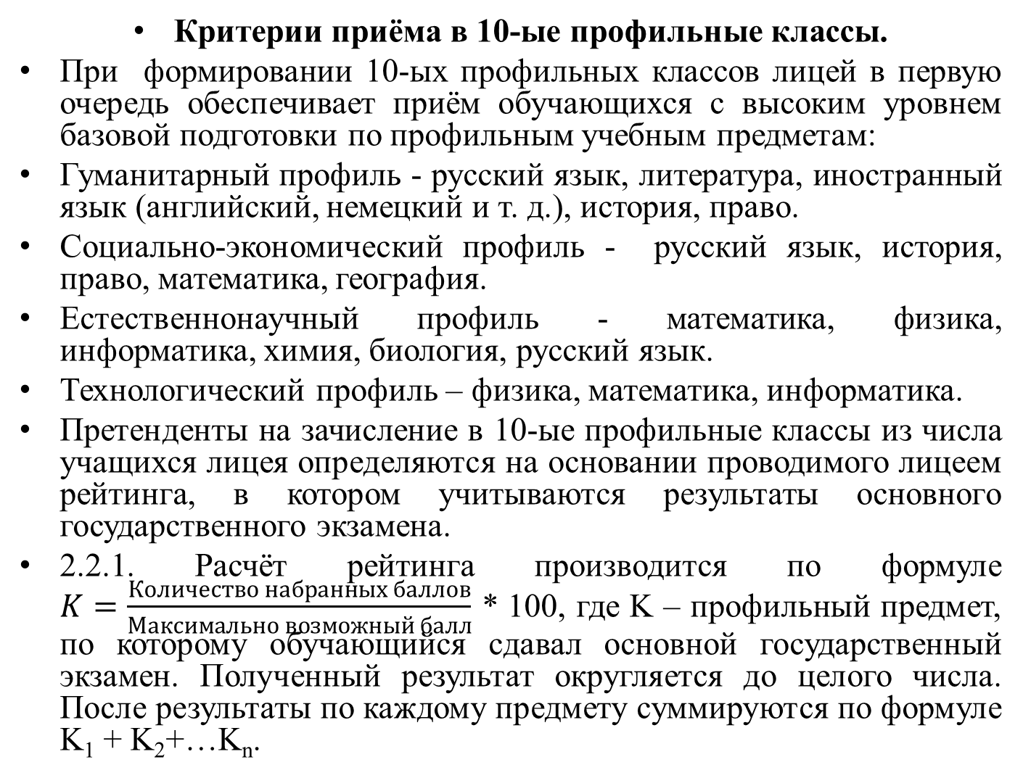
Критерии приёма в 10-ые профильные классы.
При формировании 10-ых профильных классов лицей в первую очередь обеспечивает приём обучающихся с высоким уровнем базовой подготовки по профильным учебным предметам:
Гуманитарный профиль - русский язык, литература, иностранный язык (английский, немецкий и т. д.), история, право.
Социально-экономический профиль - русский язык, история, право, математика, география.
Естественнонаучный профиль - математика, физика, информатика, химия, биология, русский язык.
Технологический профиль – физика, математика, информатика.
Претенденты на зачисление в 10-ые профильные классы из числа учащихся лицея определяются на основании проводимого лицеем рейтинга, в котором учитываются результаты основного государственного экзамена.
2.2.1. Расчёт рейтинга производится по формуле $K=\frac{Количество набранных баллов}{Максимально возможный балл}$ * 100, где K – профильный предмет, по которому обучающийся сдавал основной государственный экзамен. Полученный результат округляется до целого числа. После результаты по каждому предмету суммируются по формуле K₁ + K₂+…K_{n}.

Slide 6
Претенденты на зачисление в 10-ые профильные классы из числа обучающихся иных образовательных организаций определяются по результатам основного государственного экзамена и открытой олимпиады, представляющей собой контрольную работу по профильным предметам, и проводящейся на базе лицея.
Обучающиеся лицея, не набравшие необходимого числа рейтинговых баллов, вправе принять участие в открытой олимпиаде.
В случае возникновения спорных ситуаций, равенства баллов в рейтинге, предпочтение отдаётся победителям и призёрам муниципальных, региональных всероссийских и международных олимпиад по учебным предметам, либо предметам профильного обучения, а также участникам региональных, всероссийских, международных конкурсов научно-исследовательских работ или проектов по учебному предмету, изучаемому углубленно, или предметам профильного обучения. Расчёт дополнительных баллов при наличии портфолио производится в соответствии с Положением о портфолио МАОУ «Лицей № 15 им. Н.Н. Макаренко».
При формировании 10-ых профильных классов также учитывается заинтересованность обучающегося.

Slide 7
Порядок формирования профильных классов.
Лицей размещает информацию о времени, месте и сроках приёма заявлений и документов для поступления обучающихся в 10-ый профильный класс, времени и месте проведения открытой олимпиады на информационном стенде лицея, а также на своём официальном сайте. До родителей (законных представителей) обучающихся 9-ых классов лицея, самих обучающихся данная информация также доводится на родительских, ученических собраниях, в ходе учебного процесса.
3.2. Формирование профильных классов осуществляется до «_24_» августа текущего года. При наличии свободных мест Комиссией по формированию 10-ых профильных классов срок приёма документов может быть продлён.

